Slide 1
《博弈论基础》
蒋文华
浙江大学公共管理学院
Mb：13989895432（679432）
Email：jwh0422@163.com

Slide 2
第八讲 重复博弈和制度建设
第十八章 重复博弈
第十九章 制度建设

Slide 3
第十八章
重复博弈

Slide 4
第一节 重复博弈
重复博弈（repeated game）：
是指同样结构的博弈重复许多次，其中的每次博弈称为“阶段博弈”（stage games）。重复博弈是动态博弈中的重要内容，它可以是完全信息的重复博弈，也可以是不完全信息的重复博弈。

Slide 5
基本特征
1、前一阶段的博弈不改变后阶段的博弈结构
2、所有参与人都能观测到过去的历史（知过去）
3、参与人的总损益是所有阶段损益的贴现值之和
（有未来）

Slide 6
第二节 重复博弈：以囚犯困境为例
 | 背叛 | 合作
背叛 | 0，0 | 5，-5
合作 | - 5，5 | 3，3

Slide 7
可选择的策略
 | 背叛 | 合作
背叛 | 0，0 | 5，-5
合作 | - 5，5 | 3，3
_{雷锋策略}
_{曹操策略}
_{冷酷策略（grim strategies）,又叫触发策略}
_{心太软策略}
_{一报还一报（Tit-for tat）}
_{人鬼策略}
_{欺软怕硬（又叫检验者战略，Tester，先背叛）}
_{镇定者策略（先建立信任关系，然后想办法占小便宜）}
_{精神病患者（醉汉策略）}

Slide 8
重复博弈（repeated games）
 | 1 | 2 | 3 | 4 | 5 | 6 | 合计
1
2
3
4
5
6
合计

Slide 9
如果两个程序都合作则各得3分，如果都背叛则各得1分，如果一方背叛而另一方选择合作，则背叛方得5分而合作方得0分。每轮进行200次博弈，在总共提交的14个程序（再加1个爱克斯罗德自己提供的醉汉策略，分数垫底）中（心理学、经济学、政治学、数学、社会学），最后发现，一个名为“针锋相对”（tit-for-tat，也称“一报还一报”，多伦多大学心理学教授阿纳托尔•拉帕波特）的程序获得的分数最高。在此后的第二轮比赛中，62个来自不同6个国家的程序的角逐中，“针锋相对”依然稳获胜利）。

Slide 10
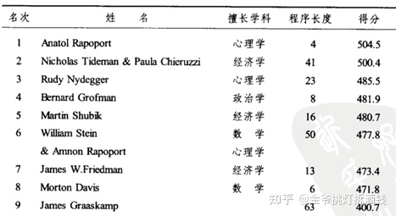
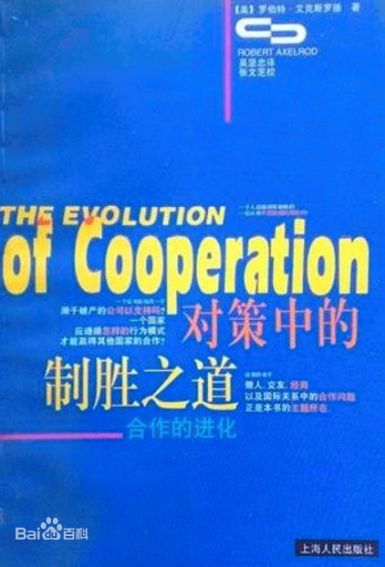
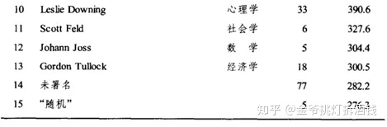

Slide 11
重复博弈（repeated games）
_{“一报还一报”的4大特点}
1、它是善良的（从不主动背叛，前15名中只有一个非善良（第8），善良与得分的相关性是0.58）（不树敌）
_{2、它是可激怒的（防背叛）}
_{3、它是宽容的（给机会）}
_{4、它是清晰的（易辨识）}

Slide 12
重复博弈（repeated games）
“针锋相对”的善良性防止他陷入非合作的麻烦中，对对方背叛的报复则保证了对方背叛行为的谨慎性，宽容性则有助于在对方背叛后重新开始合作，而简单清晰的规则则易于被人理解，从而导出长期的合作。

Slide 13
四点忠告
_{不嫉妒}
_{不首先背叛}
对合作和背叛都给于回报（as soon as possible）
_{不耍小聪明}

Slide 14
特别提示：
1、不赢一人，赢天下！
2、希望别人知道，就对了！
3、希望别人和你一样，也是对的！

Slide 15
两点启示
合作的基础不是信任，而是关系的持续性。
组织相对于个人往往具有更长的预期寿命，提高了关系的持续性。（网购与网店）

Slide 16
对冷酷策略的进一步分析
突然选择不合作的总收益
R=5
持续合作的收益
R=3+3+3+…… + 3 ……
合作还是背叛？
 | 背叛 | 合作
背叛 | 0，0 | 5，-5
合作 | - 5，5 | 3，3

Slide 17
贴现因子
贴现因子是指1个份额经过一段时间后所等同的现在份额。
贴现因子是由参与者的“耐心”程度所决定的。

Slide 18
对冷酷策略的进一步分析
突然选择不合作的总收益
R=5
持续合作的收益
R=3+3δ+3δ²+-------3δ^{n} = 3/（1-δ）
在什么条件下双方会永远合作？
 | 背叛 | 合作
背叛 | 0，0 | 5，-5
合作 | - 5，5 | 3，3
δ的另一层含义是下次博弈的可能性

Slide 19
缺乏有力的证据，有理说不清
浙江消费者陈先生在2004年初，在自家附近一副食品商店购买了20多条大红鹰香烟，并借着过春节的机会将香烟送了出去。不料过了一段时间，不少朋友纷纷打来电话，说他送去的香烟是假的。陈先生感到十分奇怪，便找店主交涉，而店主却一口否认。陈先生将剩下的8包大红鹰送烟草专卖局检验，证实这些香烟确属假烟。
烟草专卖局派出执法人员对那家副食品店进行了检查，但未发现有假烟。无奈，陈先生只好再次找到店主交涉，店主同意赔偿其2000元人民币。然而第二天一早，店主又反悔了，并说自己从不卖假烟。

Slide 20
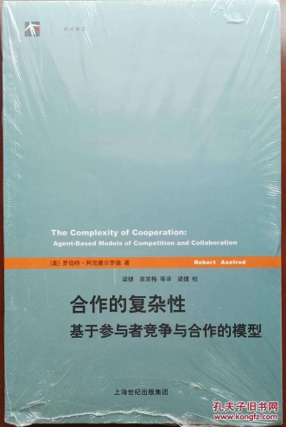
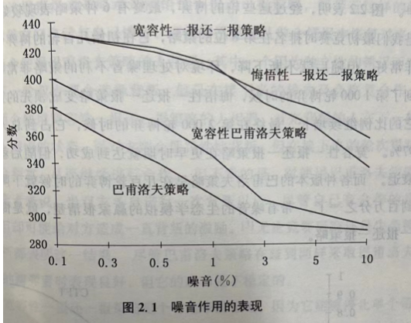
如何处理噪音？
宽容（generosity，原谅对方的偶尔过失，实现对他人或自己的纠错）
悔悟（contrition，认同对方的报复权利，实现对自己的纠错）
宽容是保持互惠的最好方法，尤其是在大家还没有适应噪音的情况下。悔悟在大家已经适应噪音的情况下表现最好，因为它能最快地纠正错误从而使合作关系最快恢复。
宽容比悔悟表现好（0.1-1）
悔悟比宽容表现好（1-10）
噪音导致原谅，但是太多的原谅会被利用。
宽严相济

Slide 21
第十九章
制度建设

Slide 22
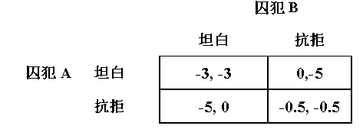
囚犯困境

Slide 23
博弈论第一原理：
游戏规则决定游戏的结局

Slide 24
策略（行为）选择及其直接相互作用
博弈论

Slide 25
现象－－行为－－制度
不能用现象解释现象
现象
行为背后一定有原因
行为
制度可以修改完善
制度
下雨
1、被淋湿；2、楼坍塌 3、大老虎

Slide 26
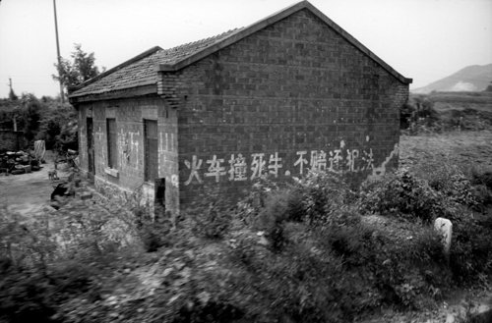
如果---，那么---
策略
制度
如果---，那么---
信息
行动
行动
后果

Slide 27
现象－－行为－－制度
外因
策略（行为）选择及其直接相互作用
博弈论
内因

Slide 28
特别提示：
外因是条件，内因是根据！
1、企业为什么留不住人？
2、上课时手机为什么响起来了？
3、GDP增长率为什么从07年的14.2%降到08年的9.6%？

Slide 29
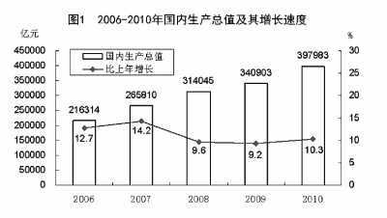

Slide 30
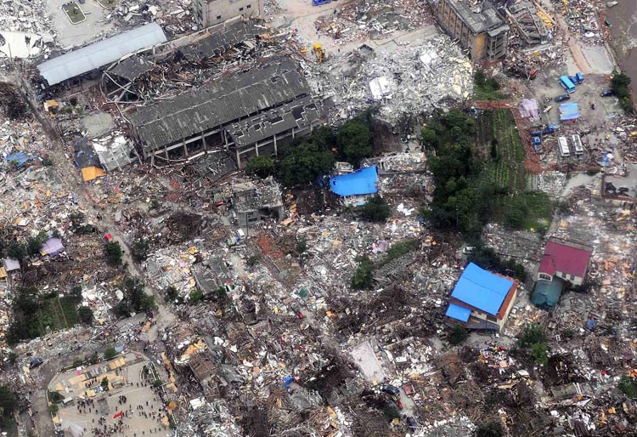
地震是楼塌的原因（之一）吗？

Slide 31
特别提示：
只为成功找方法，不为失败找借口

Slide 32
新“三讲”
做人和做事
特别提示：
多讲方法少讲借口，多讲自己少讲别人，多讲主观少讲客观。
博弈中的“积极心态”：我该怎么办？

Slide 33
吸引力法则
成功思维：围绕目标找方法
特别提示：
别人怎么思考，取决于您怎么提问！
1、企业为什么留不住人？
2、上课时手机为什么响起来了？
3、GDP增长率为什么从07年的14.2%降到08年的9.6%？

Slide 34
观点总结
博弈既可以是竞争，也可以是合作！
双赢是合作、单赢是竞争！
竞争博弈：领先一步，高人一筹！
合作博弈：目标共同，沟通充分！
竞争博弈：学会止损，过往不恋！
合作博弈：不争对错，只论利弊！

Slide 35
观点总结
人生智慧：高瞻远瞩，谋定而动！
人生智慧：目标引领，价值依托！
人生智慧：要事优先，责任在我！
人生智慧：少找借口，多讲方法！
少问为什么，多问怎么办！

Slide 36
人终有一死，我们会被他人取而代之。因此我们不能传承个人的经历，因为它将随我们而去，我们能够留下的只是制度。
----让•莫奈,《欧洲联盟》

Slide 37
人生是永不停息的博弈过程，博弈意味着通过选择合适策略达到合意结果。作为博弈者，最佳策略是最大限度地利用游戏规则；作为社会的最佳策略，是通过规则引导社会整体福利的增加。
——计算机之父、博弈论创始人之一冯•诺伊曼

Slide 38
在几百万年的历史长河中，人类在1500万种物种的自然竞争中取得目前的地位，依靠的是：“符号”和“合作”。
结束语

Slide 39
有了“符号”，我们才能传承数千年前的人类智慧。为此，我们不惜把生命中三分之一的时间集中用来学习前人的经验。
结束语
从10年寒窗到25年寒窗

Slide 40
学会了“合作”，我们才能跑的比马快、飞的比鹰高。基于专业化分工基础上的人类合作秩序的不断扩展是人类社会快速发展的最大源泉。
结束语

Slide 41
人生是永不停息的博弈过程，博弈的精髓不是通过阴谋诡计（或暴力）去战胜对方，而是建立起更好的游戏规则和合作关系，实现民富国强与社会和谐的共同目标。
结束语
博弈的最高境界：双赢

Slide 42
人类文明几千年的历史表明：“市场经济（双赢）+法治（产权保护）”是人类不断扩展合作关系最有效的游戏规则（制度安排）。这同样是中华民族伟大复兴的必由之路！
结束语

Slide 43
祝同学们在考试中取得优异成绩！

Slide 44
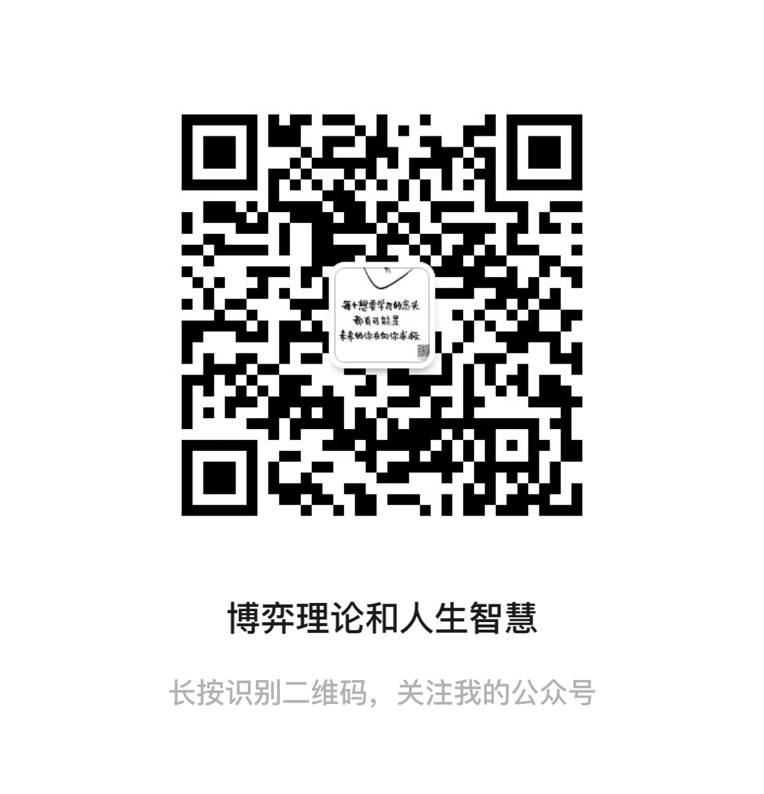

Slide 45
谢 谢
THANK YOU
Notes:
45

Slide 46
《党和国家领导制度的改革》，邓小平
特别提示：
制度好可以使坏人无法横行，制度不好可以使好人无法充分做好事，甚至会走向反面。

Slide 47
特别提示：
不要试图改变人性，而是努力改变制度。
不要让人不想贪，而是让人不能贪、不敢贪

Slide 48
1770年，澳洲成为英国的领地。为开发这一领地，英国政府把大量监狱里的罪犯运到澳洲。
制度 | 行为 | 结果
离岸价 | 多装犯人，减少给养，降低卫生条件。 | 私人船主用26艘船运送4082名犯人到澳洲，死498人，平均死亡率为12％，其中一艘叫“海神号”的船，424名犯人竟死了158人，死亡率高达37％。
到岸价 | 改善犯人生活条件，确保活着到达。 | 第一次按新规则付费的三艘运送罪犯的船到达澳洲，422人中只有1人死于途中。

Slide 49
特别提示：
不要去责备人的利己心，如果一种利己的行为，导致了恶劣的结果，要改变的是制度。

Slide 50

“我们本能地把错误归咎他人，但最重要的是，坏事情发生时，应该寻找原因，而不是寻找坏人。”
（瑞典）汉斯·罗斯林
（瑞典）欧拉·罗斯林
（瑞典）安娜·罗斯林·罗朗德

Slide 51
特别提示：
优秀的管理者不是要消灭人的利己心，而是要充分利用人的利己心。利己心既能让人去杀人，也能让人去助人；既能让人说谎，也能让人说真话。
维克里

Slide 52
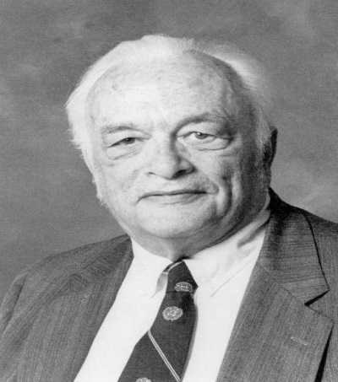
拍卖（投标）理论
拍卖演示
1、英国式拍卖
2、荷兰式拍卖
3、最高价封标拍卖
4、第二高价封标拍卖（维克里拍卖法）
威廉·维克里
1996年诺贝尔经济学奖得主，终年82岁

Slide 53
制度优劣
维克里拍卖法的四大优点：
1、信息披露真实
2、信息披露迅速
3、交易成本下降（时间成本、心理成本）
4、买者满意度高

Slide 54
特别提示：
改变可以改变的
接受不能改变的
分清两者的不同

Slide 55
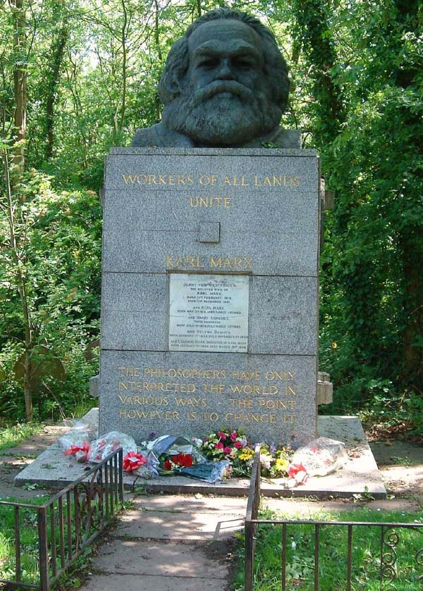
哲学家们只是用不同的方式解释世界，而问题在于改变世界。
“The philosophers have only interpreted the world in various ways-the point however is to change it”

Slide 56
如何评判社会制度的优劣？
特别提示：
1、是否鼓励人们通过说谎来获利
2、是否激励人们通过偷懒来获利

